Slide 1
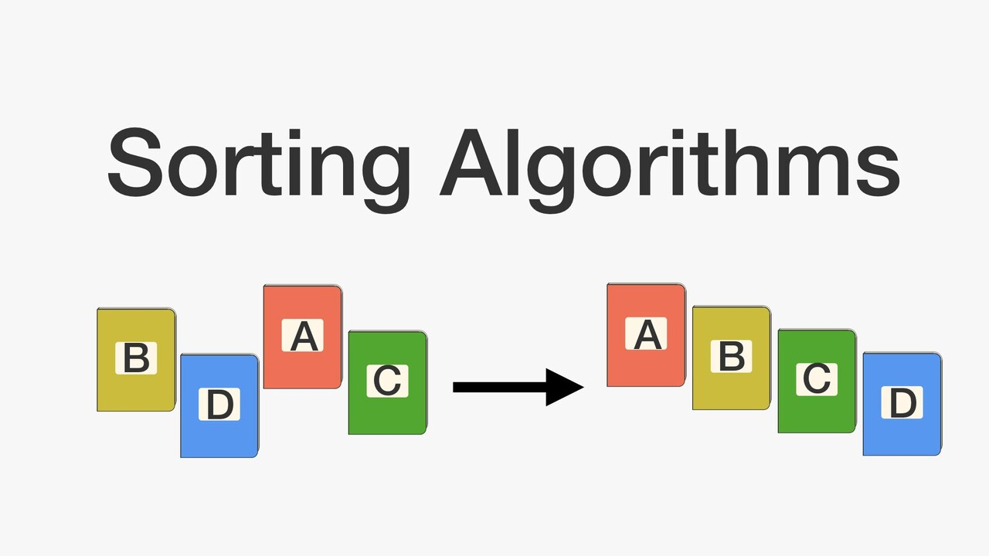
Sorting Algoritms
Sorting alqoritmlərı, bir sıra, siyahı və ya digər verilmiş məlumatlar toplusunu müəyyən bir qayda əsasında tərtib etmək üçün istifadə edilir. Bu alqoritmlər verilmiş məlumatları artan sıra (kiçikdən böyükə) və ya azalan sıra (böyükdən kiçiyə) görə sıralaya bilər.
Sorting alqoritmları proqramçılar tərəfindən çox vaxt proqramların effektivliyini artırmaq və verilmiş məlumatları düzgün bir şəkildə tərtib etmək üçün istifadə edilir.
Bir neçə sorting alqoritmi mövcuddur. Sorting alqoritmlərı proqramçılar tərəfindən çox vaxt proqramların effektivliyini artırmaq və verilmiş məlumatları düzgün bir şəkildə tərtib etmək üçün istifadə edilir.

Slide 2
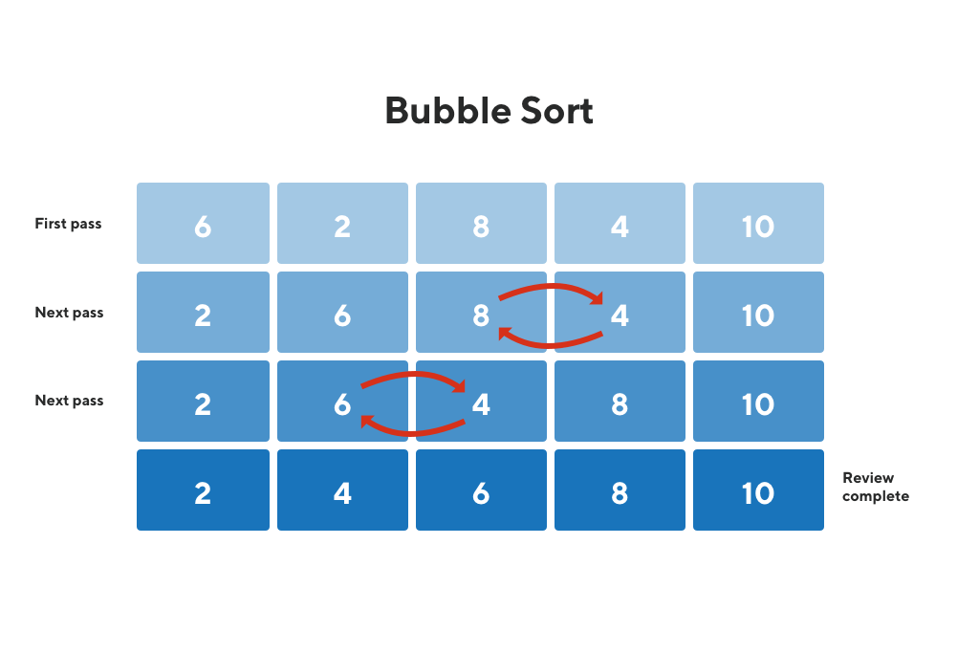
Bubble sort
Bubble Sort, sadə və elementləri sıra ilə düzgün tərtib etmək üçün istifadə olunan bir sorting alqoritmidir. Bu alqoritmin əsas ideyası, iki ardıcıl elementi müqayisə edib, onları uyğun sıra ilə düzəltməkdir.
Bubble Sort, sadə bir alqoritmdir və kiçik siyahılarda və ya nisbətən az elementdə effektiv ola bilər. Lakin böyük siyahılarda performansı çox aşağı ola bilər. Bu səbəbdən çox böyük siyahıları tərtib etmək üçün daha effektiv sorting alqoritmləri (məsələn, Quick Sort və ya Merge Sort) üstün olur.

Slide 3
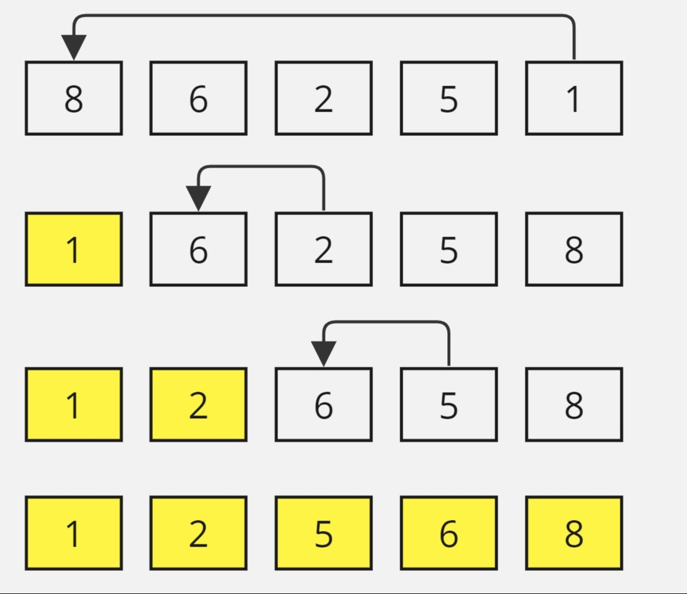
Selection sort
Selection Sort, sorting alqoritmlərdən biridir və əsasən sadəlik və effektivlik ilə seçilir. Bu alqoritmin əsas ideyası, verilmiş bir siyahıdakı ən kiçik (az olan) elementi tapan və onu əvvəlki elementlərlə əvəzləyən bir seçim prosesini təkrar təkrar icra etməkdir.Selection Sort, digər sorting alqoritmlərindən daha az müqayisə əməliyyatı tələb edir, amma hər halda nüfuzlu və geniş siyahılarda effektiv deyil. Lakin bu alqoritmin sadəliyi onu anlamaq və tətbiq etmək üçün mühüm bir əladır.

Slide 4
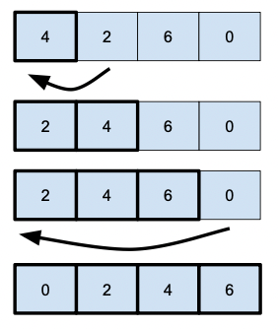
İnsertion sort
Insertion Sort, sorting alqoritmlərdən biridir və sıra ilə tərtib etmək üçün istifadə olunan bir başqa sadə alqoritmdir. Bu alqoritmin əsas fikri, verilmiş bir siyahının tərkibində elementlərin yerini dəyişdirmək və sırayı əlavə edilən elementlərə görə dəyişdirməkdir.

Slide 5
Merge Sort
Merge Sort, bir sorting alqoritmi olaraq, elementləri sıralamaq üçün istifadə olunan bir alqoritmdir. Əsas fikri, bir siyahını iki bərabər hissəyə bölmək və hər iki hissəni ayrı-ayrı sıralamaq, sonra bu hissələri birləşdirərək nəticəyə çatmaqdır. Merge Sort, böyük siyahılarda və kompleks sıralamaları effektiv şəkildə icra etmək üçün idealdir.
Merge Sort, effektiv və təhlükəsiz bir alqoritmdir, və elementlərin nisbətən böyük olduğu, böyük siyahıların və digər məlumat toplarının tərtibatı üçün çox yararlıdır. Bu alqoritmin performansı digər sorting alqoritmlərlə müqayisədə daha yüksəkdir.

Slide 6
